Slide 1
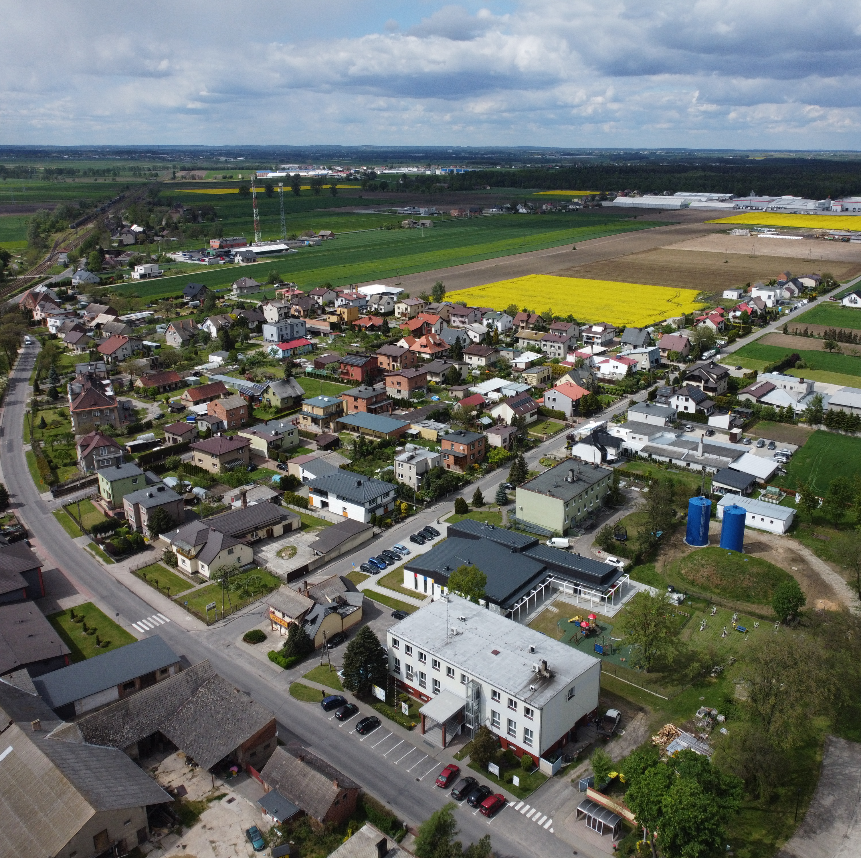


Slide 2
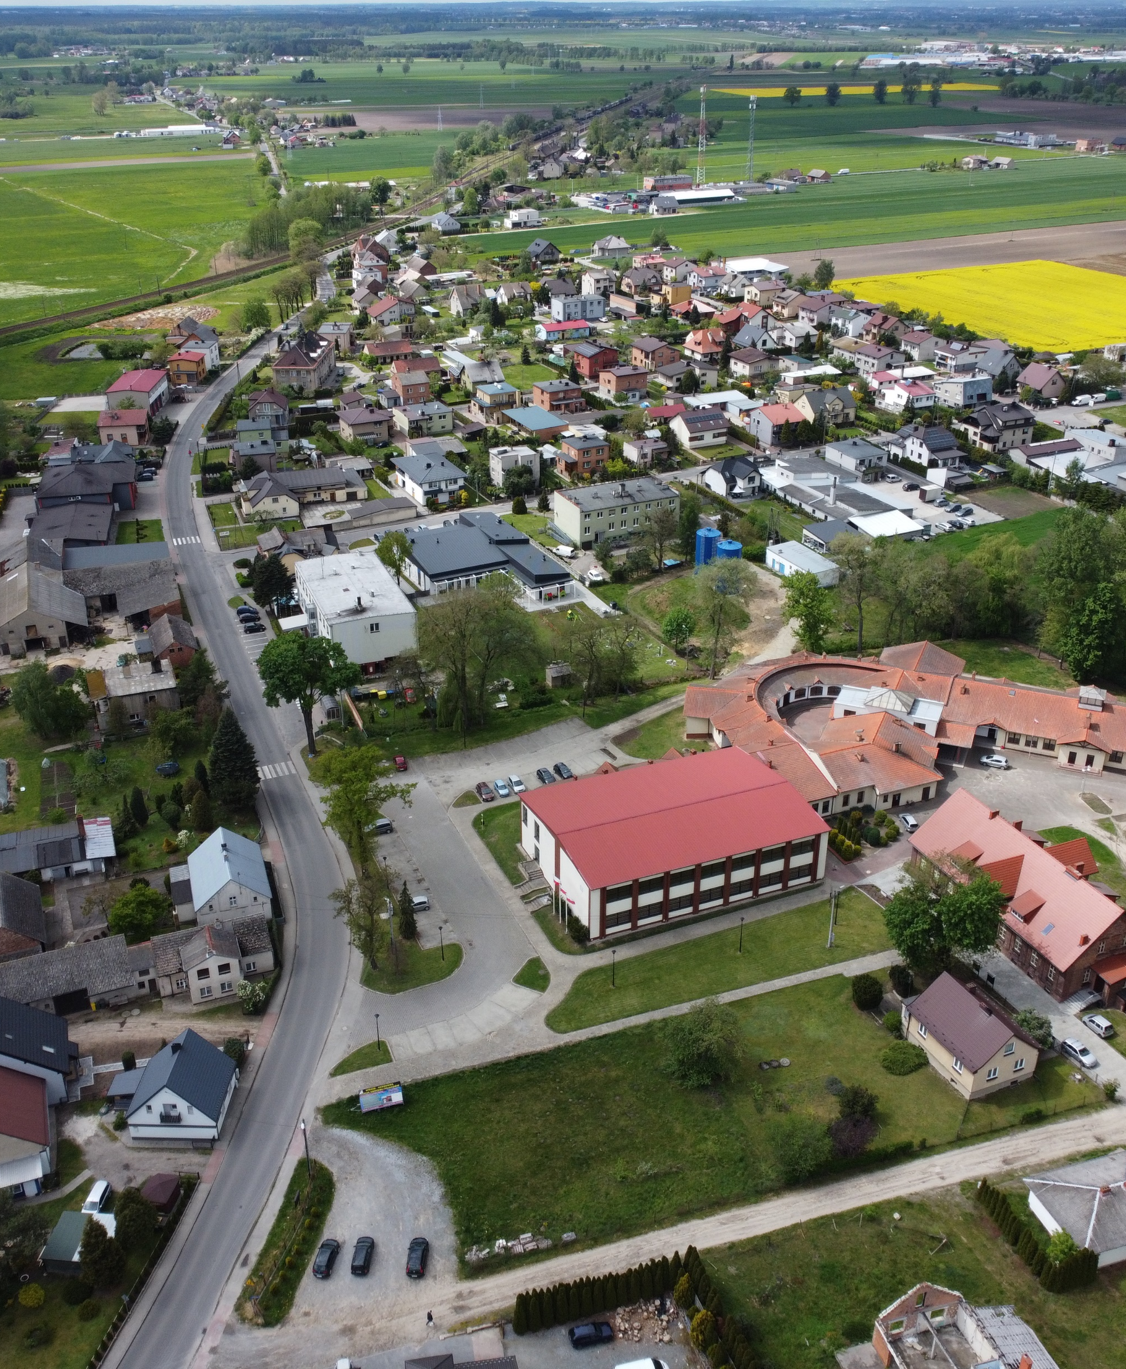
PODSTAWA PRAWNA
W związku z ustawą z dnia 11 stycznia 2018 roku o zmianie niektórych ustaw w celu zwiększenia udziału obywateli w procesie wybierania, funkcjonowania i kontrolowania niektórych organów publicznych do ustawy z dnia 8 marca 1990 roku o samorządzie gminnym wprowadzono nową instytucję prawną – Raport o stanie Gminy.
Raport o stanie Gminy przedstawia co roku Wójt Radzie Gminy nie później niż do 31 maja. Obejmuje on podsumowanie działalności Wójta w roku poprzednim, w szczególności realizację polityk, programów i strategii oraz uchwał Rady Gminy i funduszu sołeckiego.
Raport o stanie Gminy rozpatrywany jest podczas sesji, na której podejmowana jest uchwała w sprawie udzielenia lub nieudzielenia absolutorium Wójtowi. Rozpatrywany jest on w pierwszej kolejności, a etap debaty kończy się przeprowadzeniem głosowania nad udzieleniem Wójtowi wotum zaufania.
Notes:
W 2018 roku odbyły się pierwsze wybory samorządowe podczas, których nastąpiła poważna zmiana – wydłużenie kadencji radnych i włodarzy. Zamiast dotychczasowych 4 lat będzie 5-letnia kadencja. Rozpoczynając kolejną kadencję myślę z optymizmem o czekających mnie obowiązkach, bo wiem, że praca na rzecz rozwoju Naszej gminy jest warta poświęcenia i zaangażowania.
Myślę, że zmiany, jakie zaszły na przestrzeni ostatniego roku są efektem wytężonej pracy, które są zauważone i docenione przez naszych mieszkańców. To również zasługa pozyskanych środków zewnętrznych. Dzięki tym środkom udało nam się zrealizować kilka znaczących inwestycji. Pomimo wielu płatności za wykonane inwestycje sytuacja finansowa gminy jest bardzo dobra i stabilna.
Dziękuję Radnym Gminy Łęka Opatowska, którzy przyczynili się do sukcesów osiągniętych w 2018 roku. Dziękuję również pracownikom Urzędu Gminy oraz jednostek organizacyjnych – dzięki Waszemu wsparciu jesteśmy co raz lepsi.
Dziękuję wszystkim mieszkańcom, którzy byli i są zaangażowani w rozwój naszej gminy.
Przed nami są nowe wyzwania, nowe plany na dalszą jeszcze cięższą pracę na rzecz Naszej Gminy!
Raport o stanie gminy za 2018 rok jest dokumentem, który w rzetelny i profesjonalny sposób prezentuje portret Naszej Gminy. Zachęcam zatem Państwa do poświęcenia chwili czasu na lekturę tego ciekawego opracowania.

Slide 3

GŁÓWNE KIERUNKI DZIAŁAŃ W 2023 ROKU
W 2023 r. Gmina Łęka Opatowska konsekwentnie realizowała zadania wynikające z polityk, pro-gramów, strategii przyjętych na szczeblu lokalnym, a także zadań zleconych przez władzę rządową. Działania skierowane były przede wszystkim na rozwój infrastruktury technicznej, drogowej, rozwój usług dedykowanych osobom z niepełnosprawnością, zapewnienie bezpieczeństwa mieszkańcom, rozwój odnawialnych źródeł energii oraz podniesienie estetyki przestrzeni. Działania te były zgodne ze Strategią Rozwoju Gminy Łęka Opatowska do 2026 roku będącą nadrzędnym dokumentem strategicznym w Gminie oraz przyjętą misją, którą jest:
„Teraźniejszością i przyszłością Gminy Łęka Opatowska jest jej zrównoważony rozwój w harmonii ze środowiskiem przyrodniczym, gospodarczym i społecznym, umożliwiający przekształcenie gminy
w wyróżniające się w otoczeniu ośrodków miejskich atrakcyjne miejsce zamieszkania, pracy
i wypoczynku z dobrze wykształconymi i silnymi funkcjami gospodarczymi, turystycznymi, rekreacyjnymi i wypoczynkowymi o znaczeniu regionalnym.”
Jednocześnie Wójt Gminy wykonywał uchwały Rady Gminy Łęka Opatowska, których w 2023 r. podjęto łącznie 73. W Gminie realizowano również zadania w ramach wyodrębnionego w gminnym budżecie funduszu sołeckiego, na który przeznaczono ponad 566 tys. zł. Do najważniejszych zadań zrealizowanych w ramach funduszu sołeckiego należą m.in. remonty remizy OSP, zakup wyposażenia OSP oraz remont i modernizacja sal OSP.

Slide 4
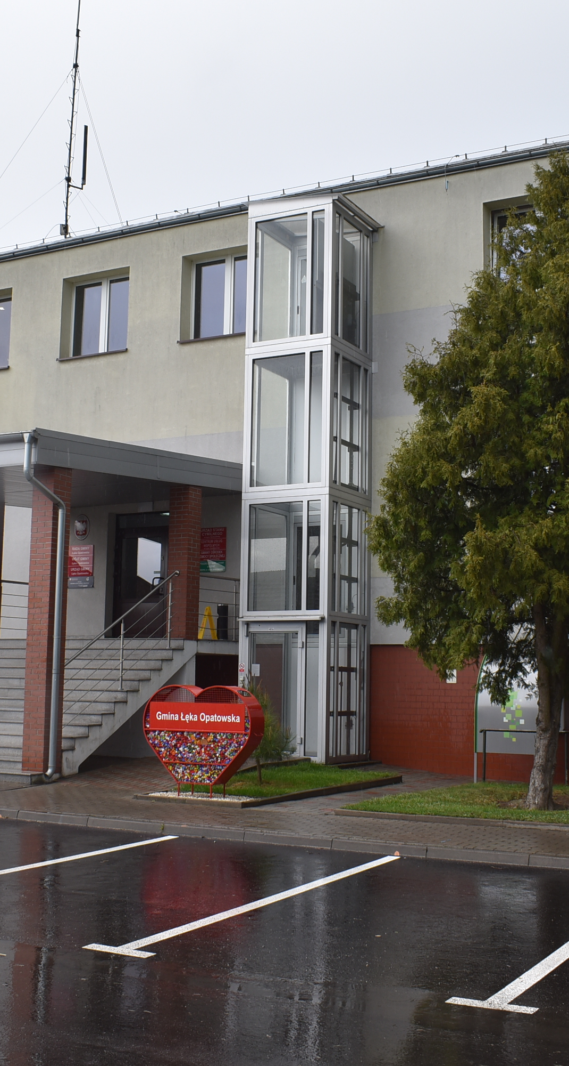




LICZBA MIESZKAŃCÓW ORAZ
RUCH NATURALNY W 2023 R.
Liczba mieszkańców Gminy
wg. stanu na dzień 31.12.2023 r.:
Ruch naturalny w 2023 r.:
52 urodzeń
5 437 mieszkańców
57 zgonów
RÓŻNICA
-5

Slide 5
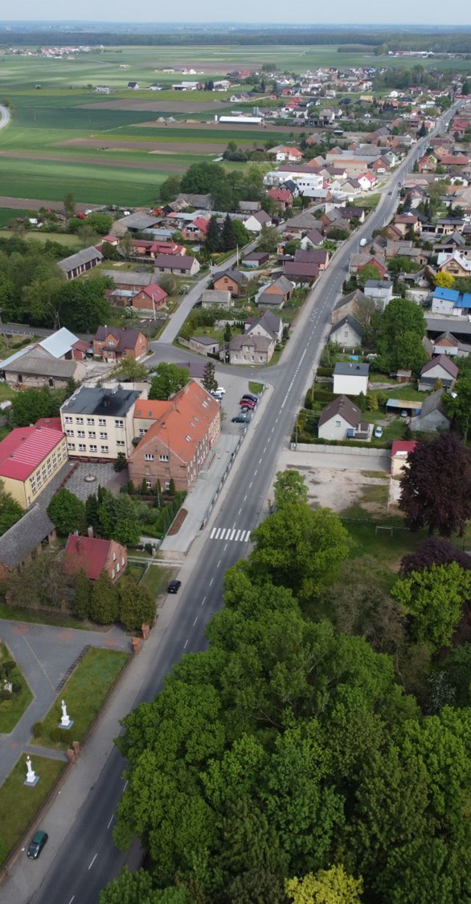
JEDNOSTKI ORGANIZACYJNE
GMINY
W 2023 roku podległych Gminie było 9 jednostek organizacyjnych:
Centrum Usług Wspólnych Gminy Łęka Opatowska
Gminny Ośrodek Pomocy Społecznej
Gminna Biblioteka Publiczna w Łęce Opatowskiej z/s w Opatowie
Zespół Szkół w Łęce Opatowskiej
Zespół Szkół w Opatowie
Zespół Szkół w Siemianicach
Szkoła Podstawowa im. Jana Pawła II w Trzebieniu
Żłobek Gminny w Opatowie
Żłobek Gminny w Łęce Opatowskiej

Slide 6
OBOWIĄZUJĄCE POLITYKI, PROGRAMY, STRATEGIE
W 2023 roku Gmina Łęka Opatowska realizowała następujące polityki, programy i strategie szczebla lokalnego:
Strategia rozwoju Gminy Łęka Opatowska na lata 2017-2026.
Gminny Program Profilaktyki i Rozwiązywania Problemów Alkoholowych oraz Przeciwdziałania Narkomanii dla Gminy Łęka Opatowska na rok 2023.
Roczny Program Współpracy Gminy Łęka Opatowska z Organizacjami Pozarządowymi na rok 2023.
Gminny Program Wspierania Rodziny w Gminie Łęka Opatowska na lata 2021-2023.
Program Ochrony Środowiska dla Gminy Łęka Opatowska na lata 2023-2026 z perspektywą do 2030 r.
Aktualizacja Planu Gospodarki Niskoemisyjnej dla Gminy Łęka Opatowska na lata 2021-2027.
Założenia do planu zaopatrzenia w ciepło, energię elektryczną i paliwa gazowe dla Gminy Łęka Opatowska na lata 2023-2037.
Strategia Rozwiązywania Problemów Społecznych w Gminie Łęka Opatowska na lata 2021-2030.
Program opieki nad zwierzętami bezdomnymi oraz zapobiegania bezdomności zwierząt na terenie Gminy Łęka Opatowska.
Program Przeciwdziałania Przemocy w Rodzinie oraz Ochrony Ofiar Przemocy w Rodzinie na lata 2021-2025 w Gminie Łęka Opatowska.
Program Ochrony Zdrowia Psychicznego dla Gminy Łęka Opatowska na lata 2021-2023.
Wieloletni program gospodarowania mieszkaniowym zasobem Gminy Łęka Opatowska na lata 2019-2023.

Slide 7

WYKONANIE BUDŻETU W 2023 r.
dochody ogółem: | 44 517 113,58 zł:
dochody bieżące: dochody majątkowe: | 37 797 332,75 zł, 6 719 780,83 zł,
wydatki ogółem: | 52 662 487,36 zł:
1) wydatki bieżące: 2) wydatki majątkowe: | 33 930 334,94 zł, 18 732 152,42 zł.

Slide 8
STRUKTURA DOCHODÓW W 2023 r.
Według uchwały ustanawiającej budżet Gminy Łęka Opatowska na 2023 rok, dochody ustalono na kwotę 47 928 471,66 zł. W wyniku zmian w ciągu roku, nastąpiło zmniejszenie planowanych dochodów do poziomu 46 208 222,26 zł.
Dochody ogółem wykonane w 2023 roku wyniosły 44 517 113,58 zł, co stanowiło 96,34% planu, w tym:
Dochody bieżące w kwocie 37 797 332,75 zł – 100,31% planu,
Dochody majątkowe w kwocie 6 719 780,83 zł – 78,79% planu

Slide 9
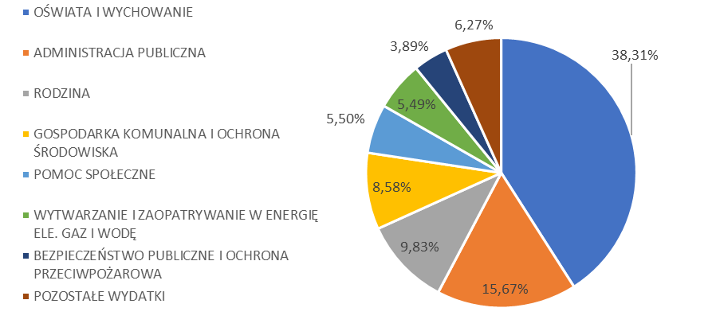
STRUKTURA WYDATKÓW W 2023 r.

Slide 10


ZAMÓWIENIA PUBLICZNE
W 2023 r. przeprowadzono 19 postępowań o udzielenie zamówienia publicznego w trybie podstawowym bez negocjacji, w tym 13 na roboty budowlane, 3 na dostawy oraz 3 na usługi. W ramach zamówień z wolnej ręki przeprowadzono 1 postępowanie w zakresie usług.

Slide 11
WYKONANIE FUNDUSZU SOŁECKIEGO
Sołectwa złożyły wnioski, zgodnie z podjętymi Uchwałami Zebrań Wiejskich na realizację przedsięwzięć w ramach funduszu sołeckiego na kwotę 567 344,39 zł. Wydatki wykonano w kwocie 566 420,82 zł, co stanowiło 99,83% środków wyodrębnionych z budżetu na fundusz sołecki. Kwota ta była większa niż w roku 2022, kiedy to wydatki budżetowe Gminy w ramach funduszu sołeckiego zrealizowano na kwotę 469 236,45 zł. Poniżej przedstawiono strukturę wydatków w podziale na działy.
Sołectwo | Kwota Funduszu
Biadaszki | 41 933,45 zł
Kuźnica Słupska | 28 394,44 zł
Lipie | 31 430,05 zł
Łęka Opatowska | 80 128,69 zł
Marianka Siemieńska | 24 534,68zł
Opatów | 80 172,73 zł
Piaski | 50 672,00 zł
Raków | 53 334,11 zł
Siemianice | 70 396,89 zł
Szalonka | 29 174,25 zł
Trzebień | 49 149,53 zł
Zmyślona Słupska | 27 100,00 zł

Slide 12
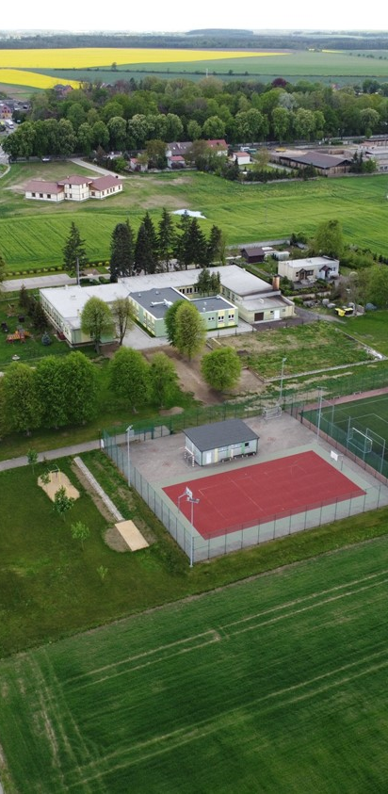
OŚWIATA, WYCHOWANIE I OPIEKA NAD DZIEĆMI DO LAT TRZECH
Nazwa szkoły/przedszkola | Liczba oddziałów szkolnych | Liczba uczniów w szkole | Liczba dzieci w oddziale przedszkolnym | Liczba etatów nauczycieli (umowa)
Zespół Szkół w Łęce Opatowskiej | 9 | 165 | 113 | 27
Zespół Szkół w Opatowie | 8 | 153 | 80 | 25
Zespół Szkół w Siemianicach | 8 | 100 | 48 | 24
Szkoła Podstawowa w Trzebieniu | 7 | 43 | 27 | 16
Ogółem | 32 | 461 | 268 | 92

Slide 13

OŚWIATA, WYCHOWANIE I OPIEKA NAD DZIEĆMI DO LAT TRZECH
l.p. | Placówka | Liczba miejsc w przedszkolu | Liczba dzieci | Przedział wiekowy
 |  |  |  | 2,5 | 3 | 4 | 5 | 6 | 7
1 | Zespół Szkół w Opatowie, Publiczne Przedszkole Samorządowe w Opatowie | 100 | 80 | 0 | 20 | 25 | 19 | 16 | -
2 | Oddział przedszkolny przy Szkole Podstawowej w Trzebieniu | 25 | 27 | 0 | 9 | 8 | 5 | 5 | -
3 | Zespół Szkół w Siemianicach Publiczne Przedszkole Samorządowe w Siemianicach | 50 | 48 | 3 | 9 | 9 | 11 | 16 | -
4 | Zespół Szkół w Łęce Opatowskiej Publiczne Przedszkole Samorządowe w Łęce Opatowskiej | 115 | 113 | 5 | 21 | 29 | 31 | 25 | 2
 | Razem | 290 | 268 | 8 | 59 | 71 | 66 | 62 | 2
W gminnych jednostkach oświato-wych przypada średnio
7,92 uczniów na 1 nauczyciela

Slide 14
OŚWIATA, WYCHOWANIE I OPIEKA NAD DZIEĆMI DO LAT TRZECH
Podnoszenie kwalifikacji zawodowych przez nauczycieli w roku 2023
L.p | Nazwa placówki | Liczba nauczycieli | Kierunek studiów | Przewidywany termin rozpoczęcia – zakończenia
1. | ZS Łęka Opatowska | brak
2. | ZS Opatów | 2 | Diagnoza, rewalidacja i terapia pedagogiczna | październik 2022 – luty 2024
 |  |  | Edukacja i rehabilitacja osób z niepełnosprawnością intelektualną, oligofrenopedagogika, autyzm oraz zespół Aspergera | Luty 2022 – Luty 2023
3. | SP. Trzebień | 1 | Technika/plastyka Wychowanie dożycia w rodzinie, EdB | wrzesień 2021 – luty 2023 luty 2023 – wrzesień 2024
4. | ZS Siemianice | 5 | pedagogika korekcyjna (terapia pedagogiczna) dla pedagogów specjalnych | marzec 2022 - sierpień 2023
 |  |  | technika | październik 2022 – luty 2024
 |  |  | - edukacja i terapia osób ze spektrum autyzmu z elementami integracji sensorycznej - plastyka, muzyka i technika | październik 2021 – wrzesień 2023 październik 2022 – luty 2023
 |  |  | wychowanie do życia w rodzinie | luty 2023 – sierpień 2024
 |  |  | edukacja i rehabilitacja osób z niepełnosprawnością intelektualną(oligofrenopedagogika) autyzm oraz zespołem Aspergera) | luty 2023 – sierpień 2024

Slide 15
OŚWIATA, WYCHOWANIE I OPIEKA NAD DZIEĆMI DO LAT TRZECH
W 2023 roku z budżetu Gminy wydatki na oświatę wyniosły 19 116 004,06 zł (w tym wydatki inwestycyjne 6 116 086,80 zł) co stanowiło niemal 1/3 wydatków ogółem. Subwencja oświatowa wynosiła 5 370 735,00 zł i była o ponad 409 tyś. zł wyższa niż w roku poprzednim. Jednostki oświatowe w 2023 r. uzyskały dochody
w łącznej kwocie 951 691,55 zł. Gmina dołożyła do zadań oświatowych 12 793 577,51 zł. Wydatki inwestycyjne na oświatę
w 2023 r. wynosiły 6 116 086,80 zł, a w 2022 r. – 287 050,95 zł.
Źródła wydatków na oświatę w roku 2023

Slide 16
OŚWIATA, WYCHOWANIE I OPIEKA NAD DZIEĆMI DO LAT TRZECH
Na poniższym wykresie zobrazowano wyniki egzaminu klas VIII szkół podstawowych na terenie Gminy, które były przeprowadzone
w kwietniu 2023 roku, odnosząc je do średnich wyników w powiecie
i województwie.
Wyniki egzaminu klas VIII w kwietniu 2023 roku

Slide 17
OŚWIATA I WYCHOWANIE
Liczba uczniów którzy zakwalifikowali się do konkursów/olimpiad na poziomie powiatowym, wojewódzkim, ogólnopolskim w roku szkolnym 2022/2023.
Placówka | Powiatowym | Wojewódzkim | Ogólnopolskim
Zespół Szkół w Siemianicach | 5 | - | 16
Szkoła Podstawowa im. Jana Pawła II w Trzebieniu | 2 | - | -
Zespół Szkół w Opatowie | 25 | 1 | -
Zespół Szkół w Łęce Opatowskiej | 17 | 2 | 1

Slide 18





OŚWIATA, WYCHOWANIE I OPIEKA NAD DZIEĆMI DO LAT TRZECH
Najzdolniejsi uczniowie z terenu Gminy mogli w 2023 roku liczyć na otrzymanie stypendium za wyniki w nauce.
Stypendium za wysokie wyniki w nauce otrzymało 57 uczniów
Stypendium przedmiotowe otrzymało 1 uczeń
Stypendium artystyczne otrzymało 5 uczniów
Stypendium za najwyższe wyniki egzaminu ósmoklasisty otrzymało 3 uczniów Stypendium sportowe otrzymało 39 uczniów

Slide 19


OŚWIATA, WYCHOWANIE I OPIEKA NAD DZIEĆMI DO LAT TRZECH
Żłobki na terenie Gminy Łęka Opatowska

Slide 20

SPOŁECZNOŚĆ
POMOC SPOŁECZNA
Źródła finansowania wydatków Gminnego Ośrodka Pomocy Społecznej w 2023 roku
463 osoby
skorzystały z pomocy
społecznej w 2023 roku

Slide 21




SPOŁECZNOŚĆ
POMOC SPOŁECZNA
Posiłek w domu i w szkole
34 269,00 zł
5 092 posiłki
Pobyt 3 dzieci w rodzinie zastępczej
33 681,32 zł
Wypłacono świadczenia z funduszu alimentacyjnego dla 13 rodzin
Ogólna kwota 107 092,15 zł
11 lokali w zasobie gminnym

Slide 22



SPOŁECZNOŚĆ
KULTURA, SPORT, REKREACJA
Istotnym elementem rozpowszechniania kultury wśród mieszkańców Gminy Łęka Opatowska jest działalność Gminnej Biblioteki Publicznej w Łęce Opatowskiej
z siedzibą w Opatowie. W jej skład w 2023 roku wchodziły trzy placówki biblioteczne.
Przychody biblioteki w 2023 roku wyniosły 576 800,00 zł. W większości struktura przychodów składa się z dotacji organizatora. Koszty biblioteki w 2023 roku wyniosły 549 518,88 zł. Na dzień 31 grudnia 2023 roku Biblioteka nie posiadała zobowiązań oraz należności.

Slide 23
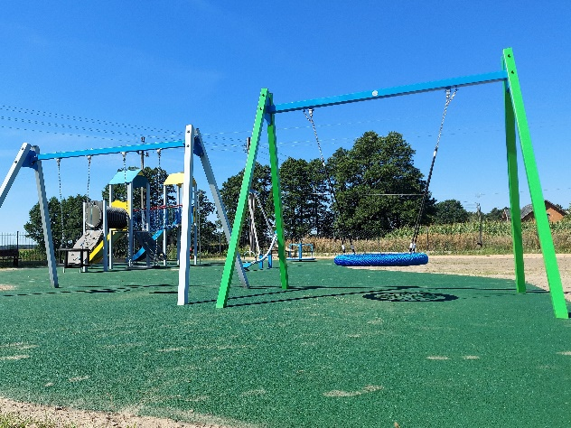
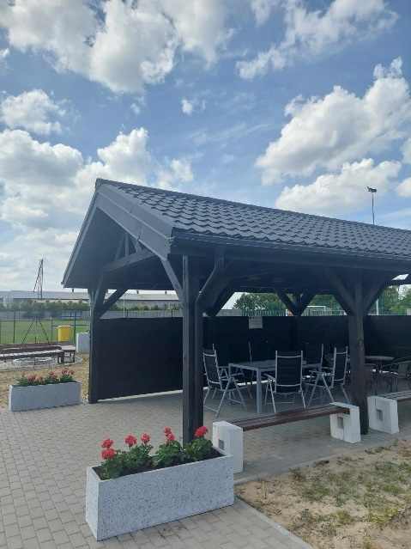

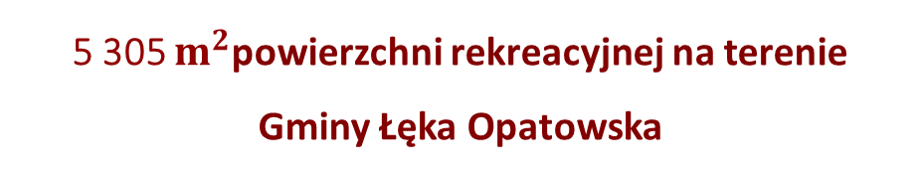
SPOŁECZNOŚĆ
KULTURA, SPORT, REKREACJA
Plac zabaw oraz siłownia zewnętrzna w Zmyślonej Słupskiej | Źródło: Urząd Gminy Łęka Opatowska
 | „Centrum Rekreacyjno – Sportowego w Opatowie w bezpośrednim sąsiedztwie Centrum Opiekuńczo – Mieszkalnego w Opatowie.
5 305 $m^{2}$powierzchni rekreacyjnej na terenie Gminy Łęka Opatowska

Slide 24


SPOŁECZNOŚĆ
WSPÓŁPRACA Z ORGANIZACJAMI POZARZĄDOWYMI
Realizowany był Roczny Program Współpracy z Organizacjami Pozarządowymi Gminy Łęka Opatowska na rok 2023.
W roku 2023 zgodnie z ustawą o działalności pożytku publicznego i o wolontariacie Zarządzeniem Wójta Gminy Łęka Opatowska ogłoszono jeden konkurs na wspieranie realizacji zadań publicznych w dwóch zakresach:
  Wspieranie i upowszechnianie kultury fizycznej i sportu,
  Kultury, sztuki, ochronę dóbr kultury i dziedzictwa narodowego.
Na realizację programu w 2023 r. przeznaczono środki w kwocie 270 000,00 zł:
  240 000,00 zł na wspieranie i upowszechnianie kultury fizycznej
  30 000,00 zł na kulturę, sztukę, ochronę dóbr kultury i dziedzictwa narodowego.

Slide 25
SPOŁECZNOŚĆ
WSPÓŁPRACA Z ORGANIZACJAMI POZARZĄDOWYMI
Na terenie Gminy Łęka Opatowska w 2023 roku funkcjonowały stowarzyszenia, których głównym celem było zrzeszanie i integracja mieszkańców skutkujące rozwojem Gminy. Są to różnego rodzaju kluby sportowe, stowarzyszenia rekreacyjno-turystyczne, środowiskowe oraz wyrównujące szanse mieszkańców terenów wiejskich.

Slide 26
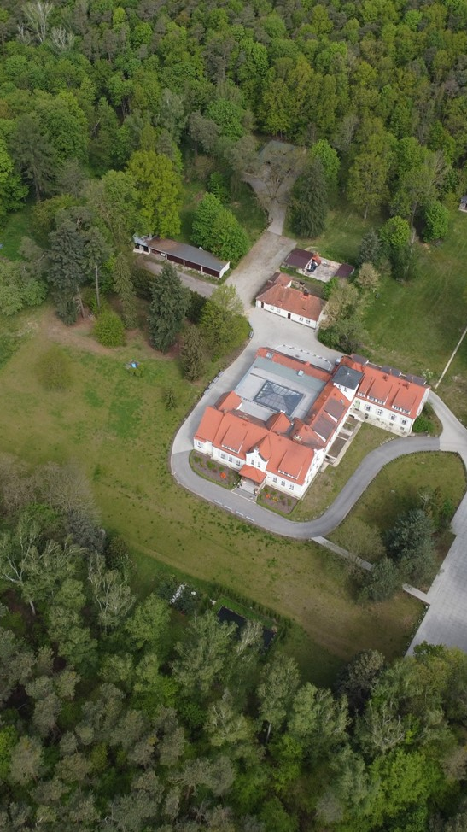

INFRASTRUKTURA I ŚRODOWISKO
POLITYKA PRZESTRZENNA
196,1319 ha (2,53% obszaru Gminy) Obszar objęty miejscowymi planami zagospodarowania przestrzennego
W 2023 r. wydano 50 decyzji o warunkach zabudowy dla nieruchomości nieobjętych planem miejscowym, a także 15 decyzji o ustaleniu lokalizacji inwestycji celu publicznego.

Slide 27

INFRASTRUKTURA I ŚRODOWISKO
INFRASTRUKTURA DROGOWA
W 2023 roku, 3 400 464,49 zł stanowiły wydatki budżetu Gminy związane
z transportem i łącznością. Wykonane wydatki stanowiły 99,11% wydatków planowanych w tym dziale.
W ramach dróg publicznych powiatowych, Gmina Łęka Opatowska zapewniła dotację dla Powiatu Kępińskiego, na modernizacje dróg lokalnych – powiatowych na terenie Gminy Łęka Opatowska. Dotacja ta wynosiła 486 057,17 zł.
2,130 km Wybudowanych i przebudowanych ulic i dróg na terenie Gminy

Slide 28



INFRASTRUKTURA I ŚRODOWISKO
GOSPODARKA KOMUNANA
0,163 km wybudowanej sieci kanalizacyjnej w 2023 roku | 0,794 km wybudowanej sieci wodociągowej w 2023 roku
 | 17 nowych gospodarstw podłączonych do sieci wodociągowej w 2023 roku
10 nowych gospodarstw podłączonych do sieci kanalizacyjnej w 2023 roku

Slide 29

INFRASTRUKTURA I ŚRODOWISKO
OCHRONA ŚRODOWISKA
W 2023 roku wśród inwestycji związanych z gospodarką wodno-ściekową znalazło się m.in.:
Budowa sieci wodociągowej i kanalizacyjnej w miejscowości Raków za kwotę
167 257,87 zł,
Przebudowa sieci wodociągowej w m. Raków działki nr 329 i 89/2 obręb Raków za kwotę 163 892,25 zł,
Budowa kanalizacji sanitarnej łączącej miejscowości Szalonka i Siemianice wraz ze skanalizowaniem części Siemianic, częściową wymianą wodociągu, modernizacją stacji uzdatniania wody w Mariance Siemieńskiej oraz montażem dwóch podziemnych zbiorników na wody opadowe za łączną kwotę 5 912 139,29 zł (inwestycja nadal
w realizacji),
Budowa kanalizacji sanitarnej, modernizacja kanalizacji deszczowej oraz sieci wodociągowej na ul. Żabiej, Chróścińskiej, Zielonej i Zimnej w Siemianicach za łączną kwotę 4 922 092,40 zł (inwestycja nadal w realizacji).
W ramach działań związanych z ochroną powietrza atmosferycznego, Gmina podejmowała następujące wydatki:
montaż odnawialnych źródeł energii na obiektach użyteczności publicznej w Gminie Łęka Opatowska za kwotę 106 810,08 zł,
montaż odnawialnych źródeł energii na obiektach użyteczności publicznej w Gminie Łęka Opatowska za kwotę 1 374 016,95 zł,
dotacje celowa na dofinansowanie wymiany źródeł ciepła na obszarze Gminy Łęka Opatowska za kwotę 70 000,00 zł.
Wymianę źródeł ciepła dofinansowano w 2023 roku dla 14 wnioskodawców

Slide 30
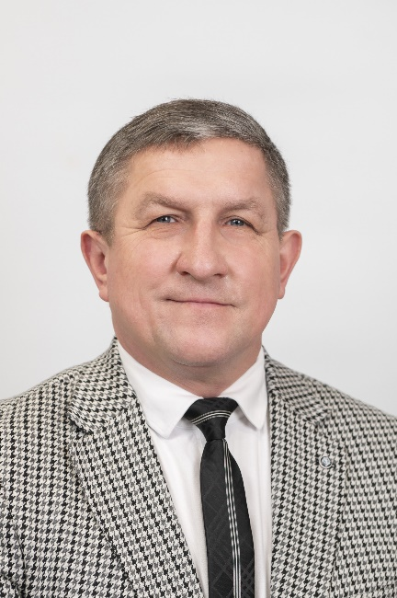

Chciałbym serdecznie podziękować wszystkim zaangażowanym w proces podejmowania decyzji i realizacji projektów - radnym, sołtysom, pracownikom Urzędu Gminy, jednostkom organizacyjnym oraz mieszkańcom, którzy aktywnie uczestniczą w życiu społeczności lokalnej. Wasze zaangażowanie i wsparcie są nieocenione i stanowią fundament naszych osiągnięć.
Wójt Gminy Łęka Opatowska
Adam Kopis

Slide 31

DZIĘKUJEMY
ZA UWAGĘ
Notes:
W 2018 roku odbyły się pierwsze wybory samorządowe podczas, których nastąpiła poważna zmiana – wydłużenie kadencji radnych i włodarzy. Zamiast dotychczasowych 4 lat będzie 5-letnia kadencja. Rozpoczynając kolejną kadencję myślę z optymizmem o czekających mnie obowiązkach, bo wiem, że praca na rzecz rozwoju Naszej gminy jest warta poświęcenia i zaangażowania.
Myślę, że zmiany, jakie zaszły na przestrzeni ostatniego roku są efektem wytężonej pracy, które są zauważone i docenione przez naszych mieszkańców. To również zasługa pozyskanych środków zewnętrznych. Dzięki tym środkom udało nam się zrealizować kilka znaczących inwestycji. Pomimo wielu płatności za wykonane inwestycje sytuacja finansowa gminy jest bardzo dobra i stabilna.
Dziękuję Radnym Gminy Łęka Opatowska, którzy przyczynili się do sukcesów osiągniętych w 2018 roku. Dziękuję również pracownikom Urzędu Gminy oraz jednostek organizacyjnych – dzięki Waszemu wsparciu jesteśmy co raz lepsi.
Dziękuję wszystkim mieszkańcom, którzy byli i są zaangażowani w rozwój naszej gminy.
Przed nami są nowe wyzwania, nowe plany na dalszą jeszcze cięższą pracę na rzecz Naszej Gminy!
Raport o stanie gminy za 2018 rok jest dokumentem, który w rzetelny i profesjonalny sposób prezentuje portret Naszej Gminy. Zachęcam zatem Państwa do poświęcenia chwili czasu na lekturę tego ciekawego opracowania.

